Slide 1
Unity 3d -Chapter1-
soulseek

Slide 2
목차
Game Engine
Unity 3D
Make Project
Asset
Interface

Slide 3
Game Engine

Slide 4
1. Game Engine
게임 개발에 기반이 되는 구성 요소들이 잘 융합된 상태의 소스 코드와 그 기능들을 디자이너들이 사용 가능한 툴을 겸비한 게임 개발 소프트웨어를 일컫는다.
둠 시리즈, 퀘이크 시리즈, 언리얼, F.E.A.R
이전에는 그 게임만을 위한 작업을 했었고 그것을 다른 게임에 활용할 필요성이 없었다.
라이브러리(library) 수준의 프레임 워크(FrameWork) 형태였다.
이들 게임이 나오던 시기부터 특정 시리즈, 특정 장르, 대부분의 게임 등등 게임을 만들기 위한 목적으로 Engine이라는 모습이 구체화 되었다.
현재에 와서는 다양한 기술들이 접목되었고 그래픽 렌더링을 위한 그래픽 엔진과 물리처리를 위한 물리엔진 등등 다양한 기술을 처리하기 위한 기능들을 포함하고 여러 가지 플랫폼까지 지원하는 엔진들이 나오고 있다.
라이브러리 : 흔히 코드 라이브러리라 말하며 사용할 수 있는 코드덩어리(함수나 클래스)를 언제나 사용할 수 있게 준비되어 있는 것을 말한다.
도서관에 당장 보진 않지만 여러 책들이 준비되어 있고 필요한 책이 있을 때 마다 빌려볼 수 있는 것과 같은 것이다.
프레임워크 : 특정 목적에 맞게 만들 수 있도록 미리 준비해둔 뼈대, 틀.

Slide 5
unity3d

Slide 6
2. Unity 3d
멀티 플랫폼 빌드 : 모바일(iOS, Android, UWP, Fire OS), PC, Console, WebGL, XR(VR/AR/MR을 합친 것), 스마트TV등 다양한 플랫폼 버전으로 빌드가 가능하다.
전 세계 무료화 게임 중 50%가 Unity로 제작되었다.
유니티 에디터에서 디자인, 스크립팅, 디버깅, 빌드 및 테스트 까지 일련의 개발 프로세스가 모두 이루어지는 직관적인 개발 환경(IDE)를 제공한다.
에셋 스토어를 통해 에셋 패키지 형태의 결과물 공유가 가능해서 다양한 방면의 개발 Plug-In들을 사용할 수 있다. 대표적으로 NGUI가 있다.
일정 수익 이하의 결과물을 내는 컨텐츠는 무료개발이 가능하며 유니티 자체 광고기능을 활용할 수도 있다.
다양한 장점이 있겠지만 궁극적으로 멀티플랫폼으로의 개발 및 빌드, 많은 점유율을 가진 개발 상황, 그 만큼 많은 정보들을 통해 개발의 편리함이 있기 때문에 Unity를 선택하게 된다.

Slide 7
Make project

Slide 8
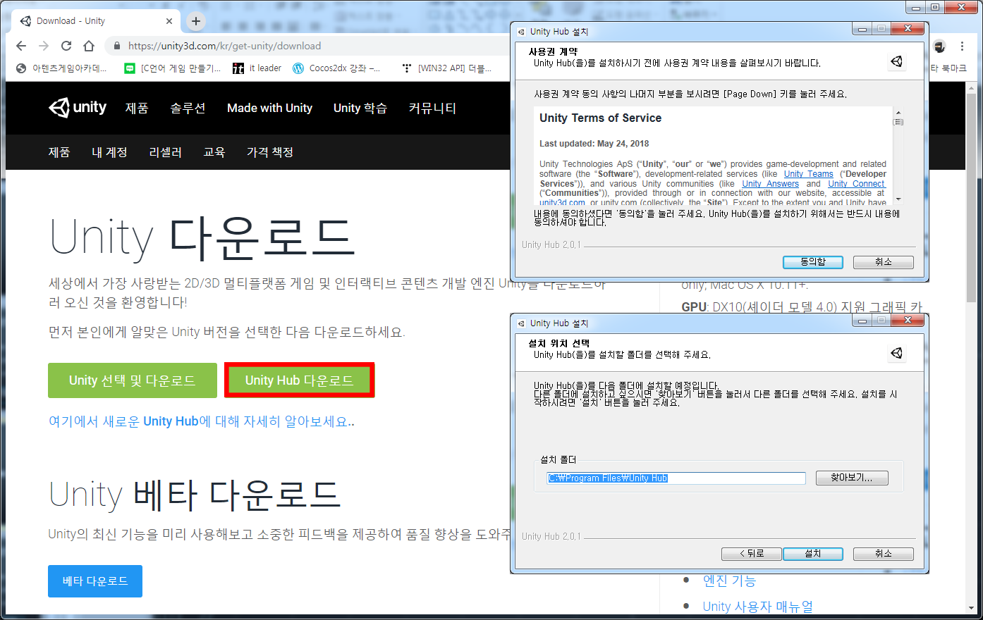
3. Make project
Unity3D 설치하기
https://unity3d.com/kr/get-unity/download로 이동한다.
Unity Hub를 다운로드 받고 나서 설치한다.

Slide 9
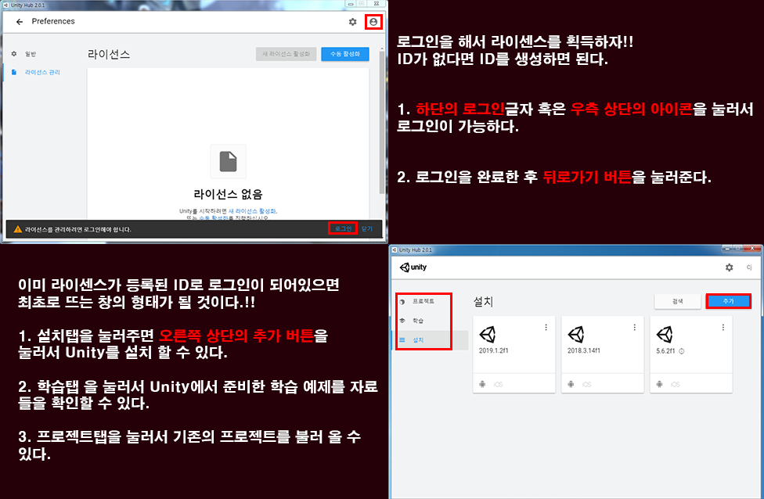
3. Make project
Unity3D 설치하기

Slide 10
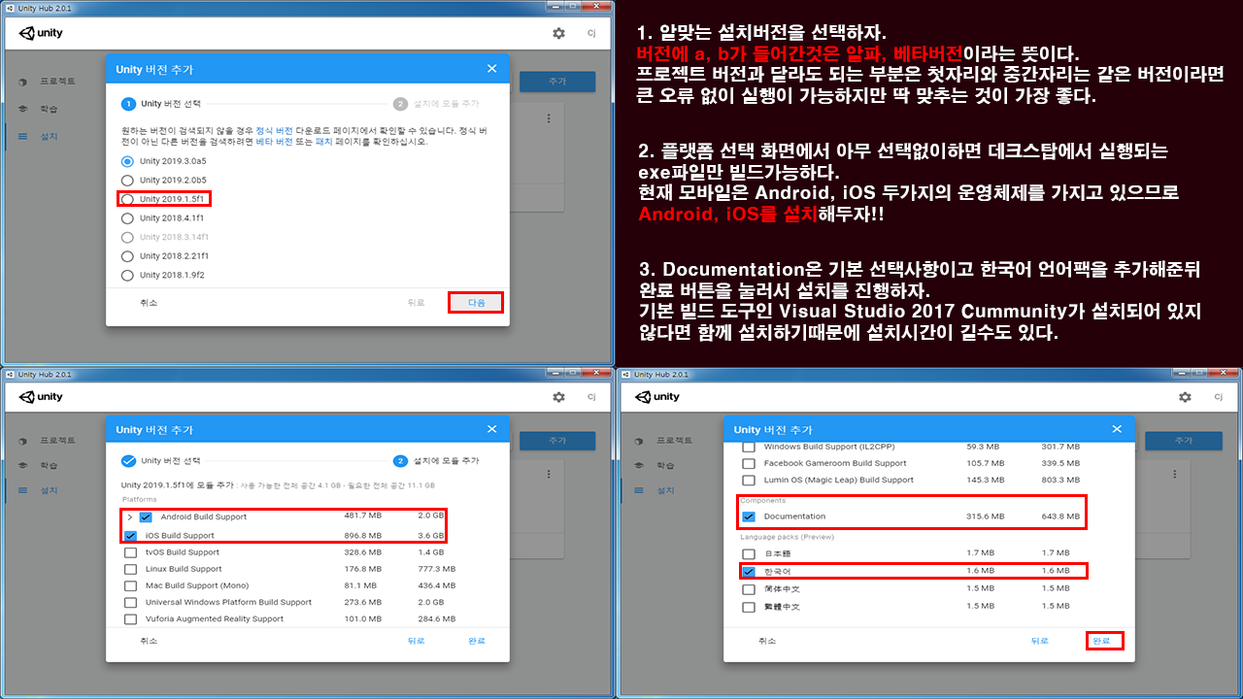
3. Make project
Unity3D 프로젝트 만들기

Slide 11
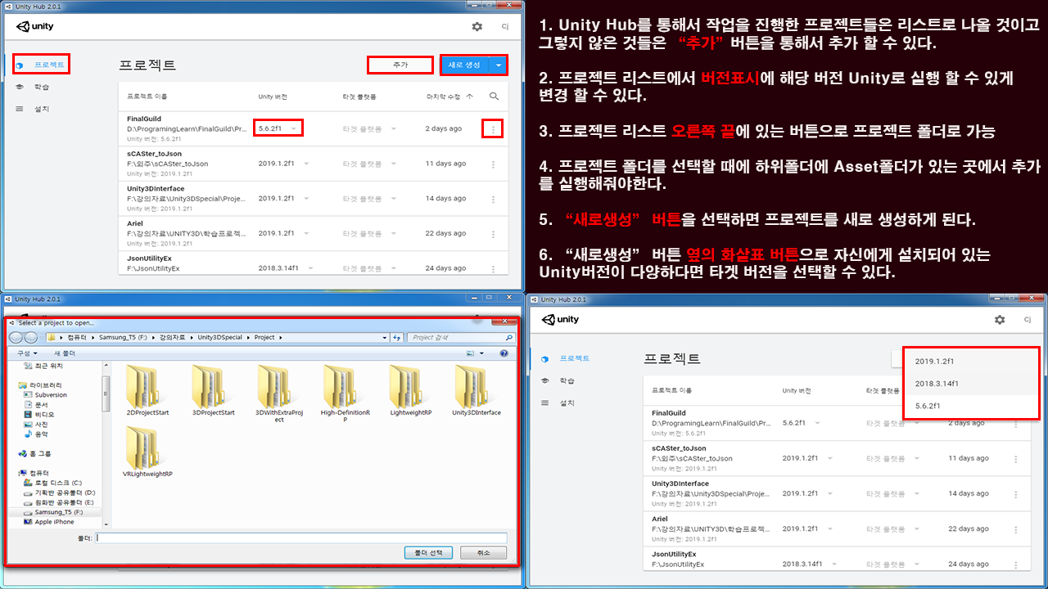
3. Make project
Unity3D 프로젝트 만들기

Slide 12
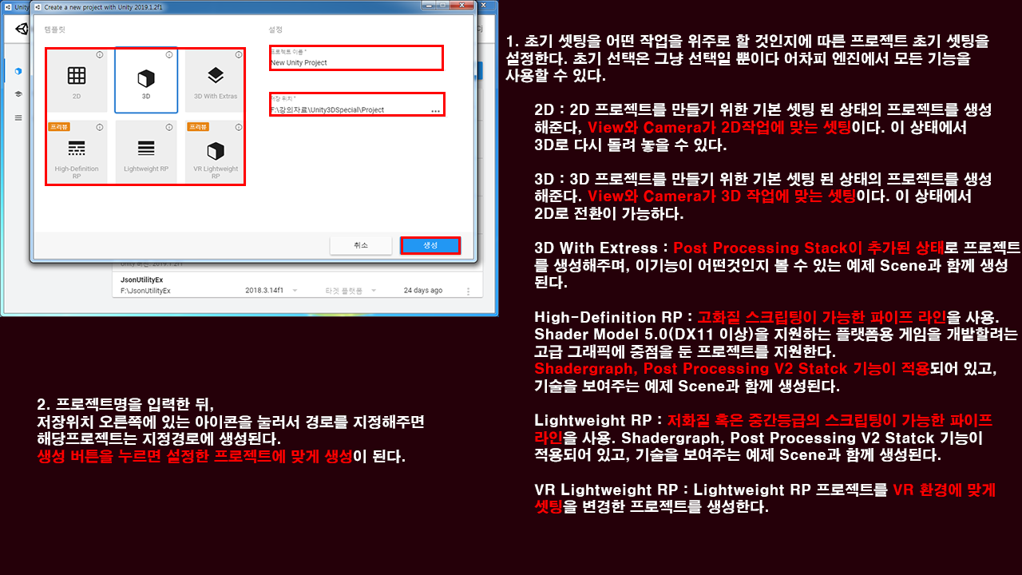
3. Make project
Unity3D 프로젝트 만들기

Slide 13
Asset

Slide 14
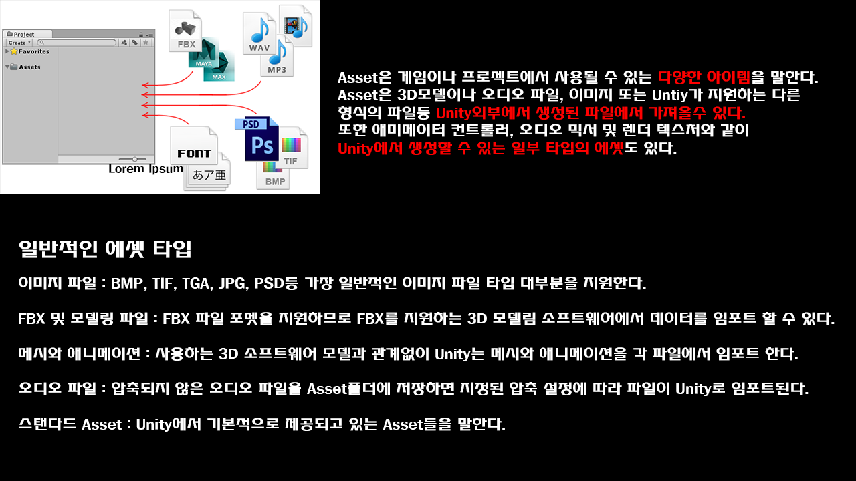
4. Asset

Slide 15
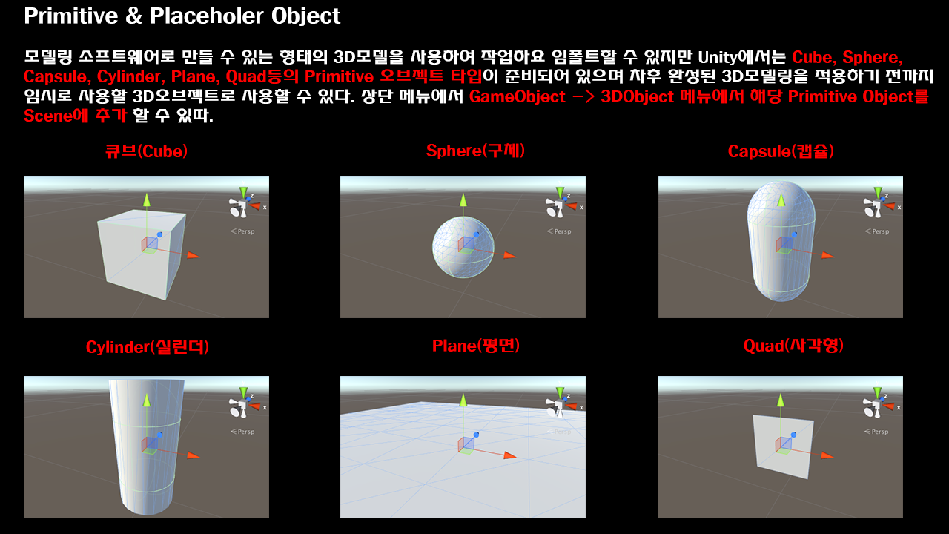
4. Asset

Slide 16
4. Asset
Package
Asset Package와 Unity Package가 있다.
Asset Package : Unity Asset Store에서 제공되고, Unity Project와 Asset Collection을 공유하고 재사용하는 기능을 지원한다.
Asset Package
Unity Standard Asset과 Unity Asset Store의 아이템 패키지로 제공된다.
패키지는 Unity Project의 파일 및 데이터 컬렉션 또는 프로젝트 요소로, zip 파일과 유사하게 파일 하나로 압축되어 저장된다.
패키지의 압축을 풀면 zip파일과 마찬가지로 원래의 디렉토리 구조와 Asset에 대한 메타 데이터(임포트 설정과 다른 Asset으로 연결되는 링크 등)가 유지된다.
Export Package 명령을 통해 압축 및 저장을 하여 패키지를 만들어낸다.
Import Package 명령을 통해 현재 열려 있는 Unity Project에 컬렉션의 압축을 푼다.

Slide 17
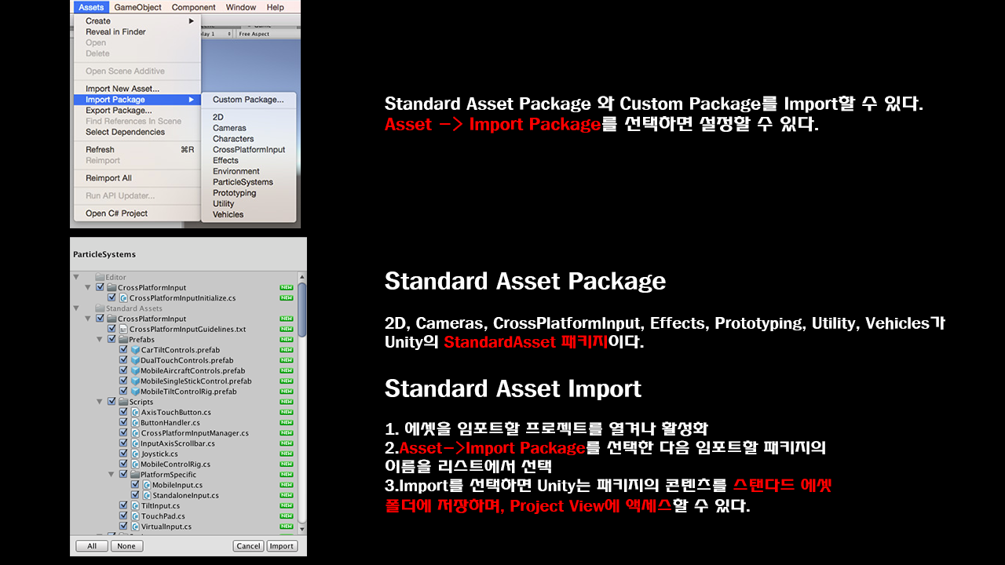
4. Asset

Slide 18
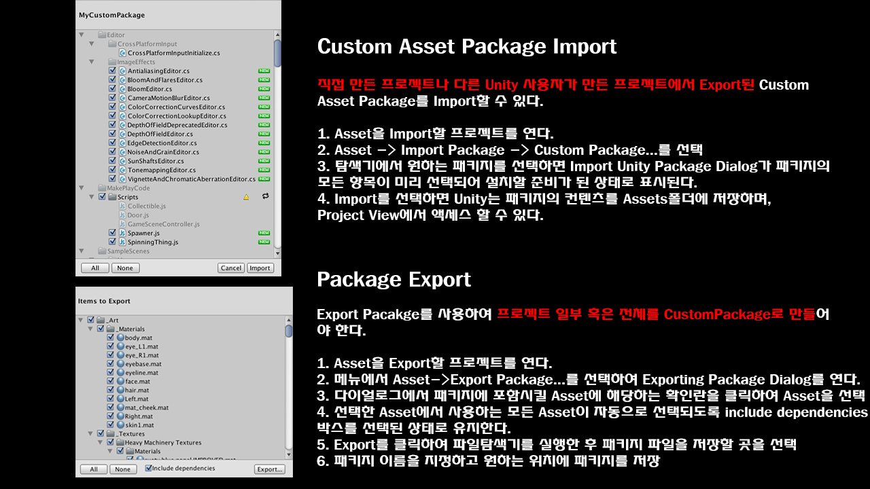
4. Asset

Slide 19
Interface

Slide 20
4. Interface
Unity Interface

Slide 21
4. Interface
Scene View : Scene을 시각적으로 탐색하고 편집할 수 있다. Scene View에는 작업중인 프로젝트 타입에 따라 3D or 2D 원근이 표시된다.
Project View : Project에서 사용할 수 있는 에셋 라이브러리가 표시된다. 프로젝트로 에셋을 임포트하면 이 창에 표시된다.
Hierarchy View : Scene의 모든 오브젝트를 계층 구조에 텍스트로 표시한다. Scene에 있는 각 항목마다 Hierarchy에 엔트리가 있으므로 두 창은 본질적으로 연결되어 있다고 볼 수 있다. 이 구조는 오브젝트의 상호 연결 방식(부모 – 자식 관계)을 구조로 나타낸다.
Inspector View : 현재 선택된 오브젝트의 모든 프로퍼티를 보고 편집 할 수 있다. 여러 오브젝트 타입마다 서로 다른 여러 프로퍼티가 있으므로 인스펙터 창의 레이아웃과 컨텐츠는 다양하다.
Tool bar : 가장 필수적인 작업기능에 접근할 수 있게 해준다. 일부 Scene View에 대한 버튼도 존재한다.
Game View : 상단의 실행버튼을 활성화 하면 Game View에 카메라로 현재 Randering되어지고 있는 Scene를 보여준다.
Asset Store : 유저들에 의해 제작된 Custom Asset을 구매할 수 있다. 무료도 꽤 많다.

Slide 22
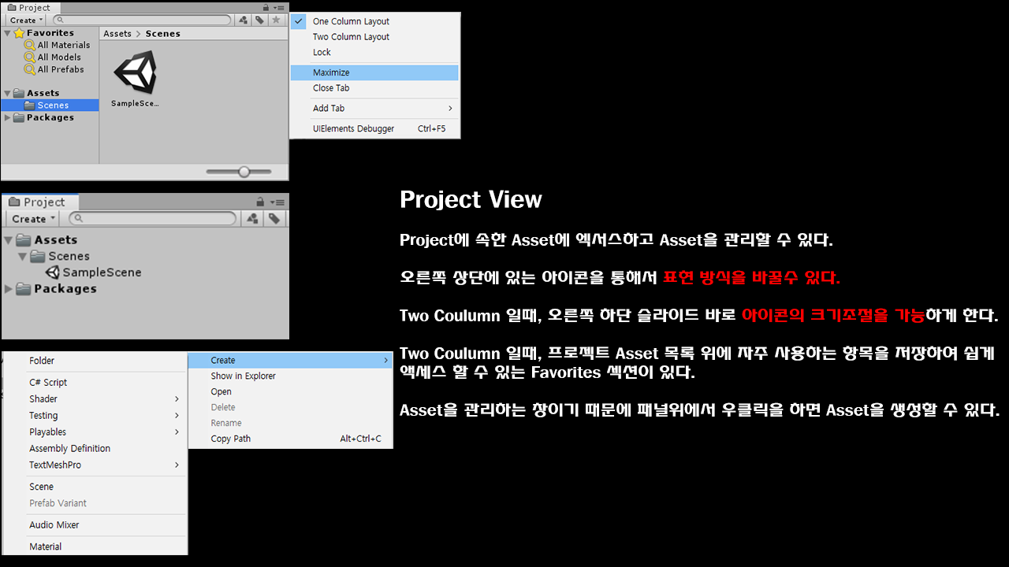
4. Interface

Slide 23
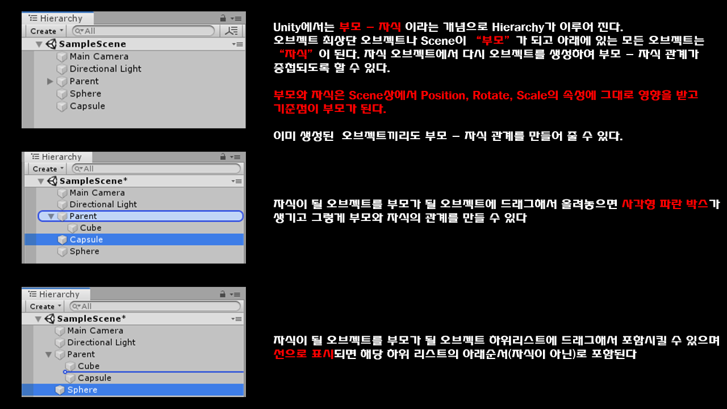
4. Interface

Slide 24
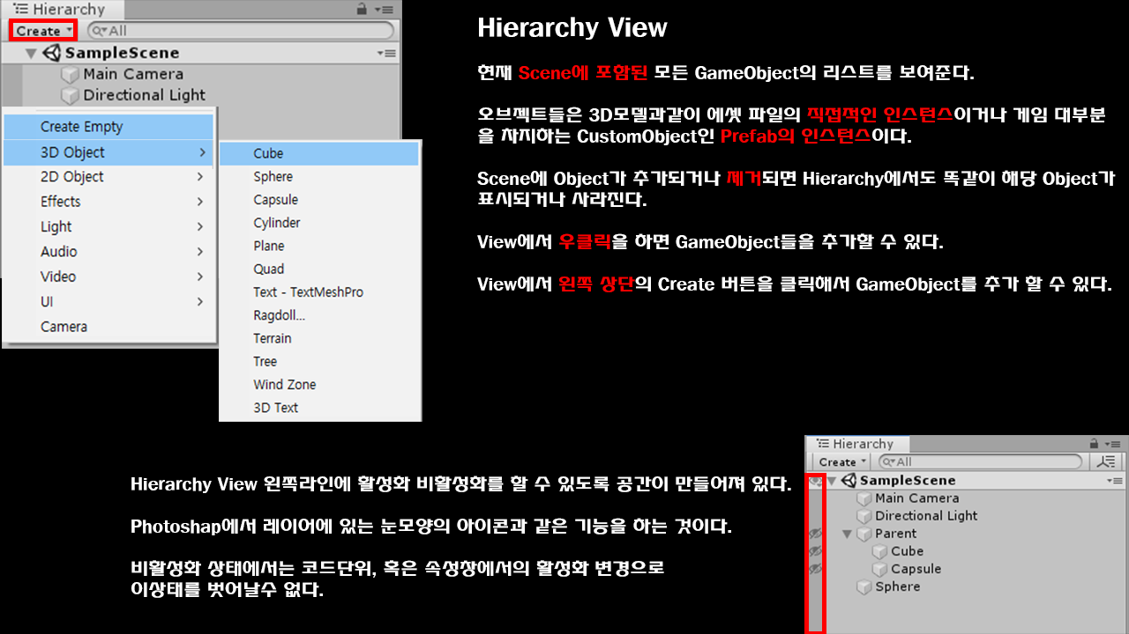
4. Interface

Slide 25
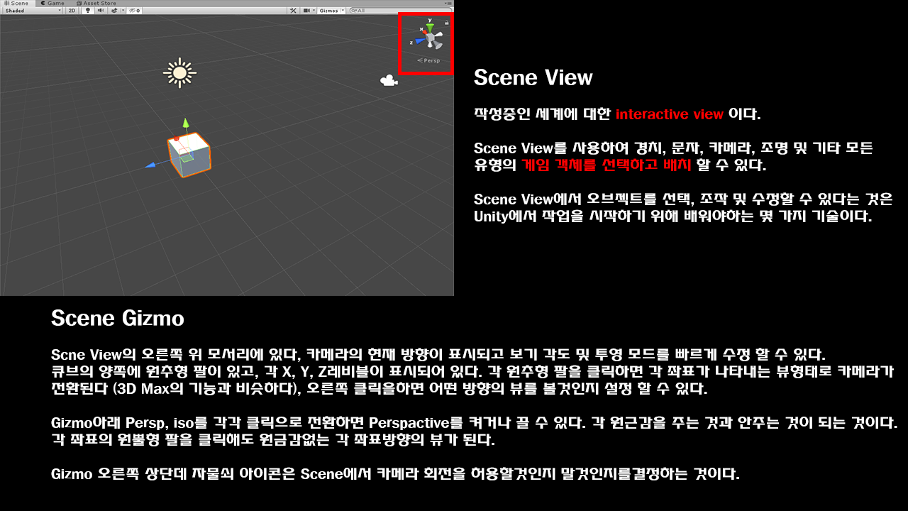
4. Interface

Slide 26
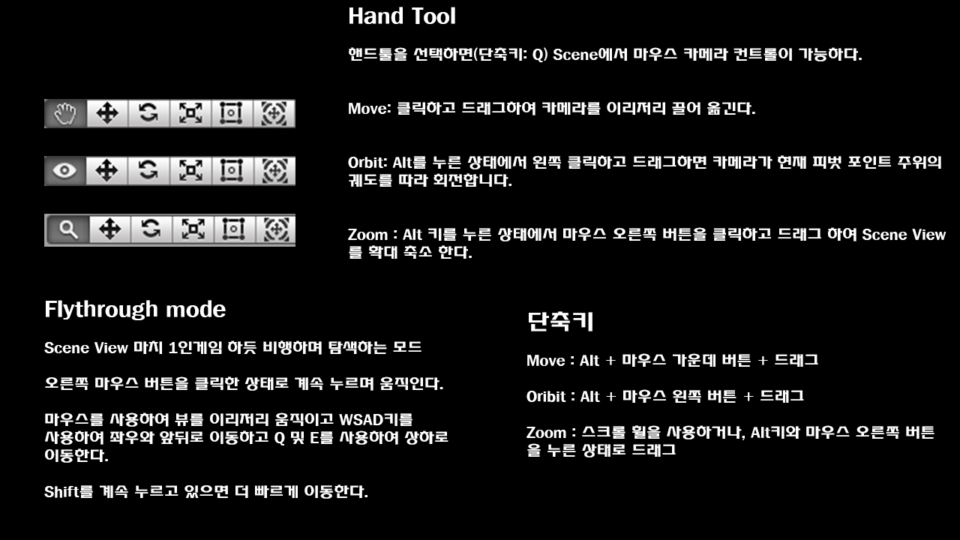
4. Interface

Slide 27
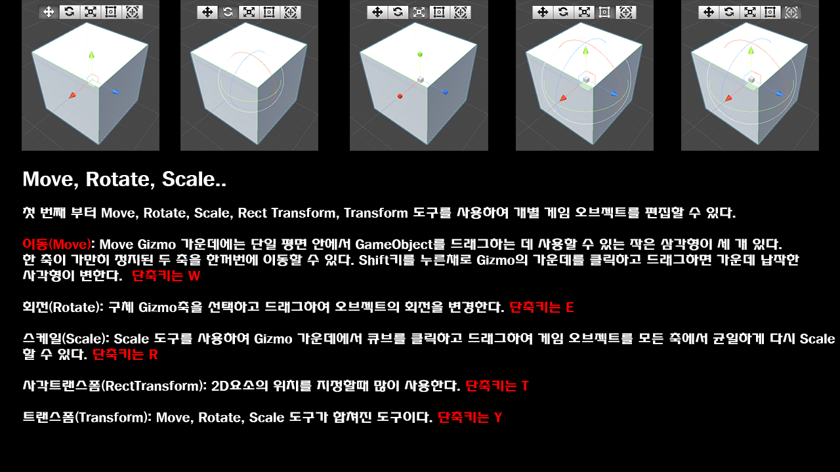
4. Interface

Slide 28
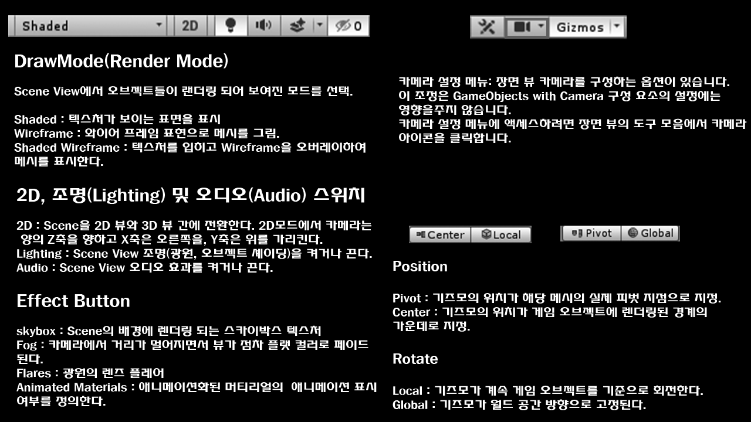
4. Interface

Slide 29
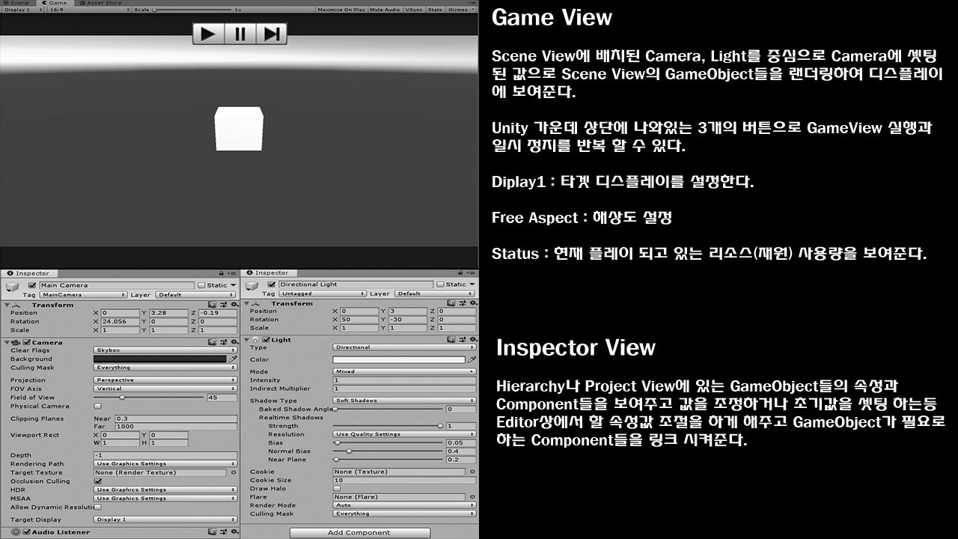
4. Interface

